Slide 1
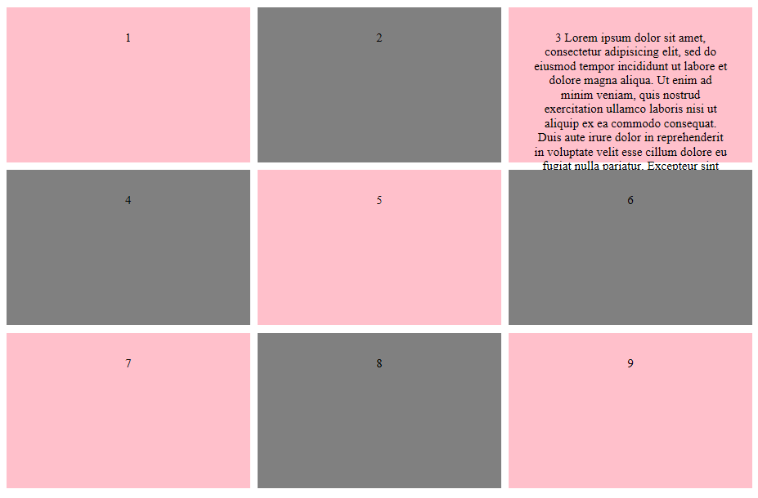
Rader i grid (Dersom du ønsker å kode på bildet til høyre, last ned skjelett.html)
Vi kan kontrollere rader i grid som følger:
grid-autorows: 200 px
Legg merke til at denne kutter av innholdet uansett om det er større enn 200 piklser.

Slide 2
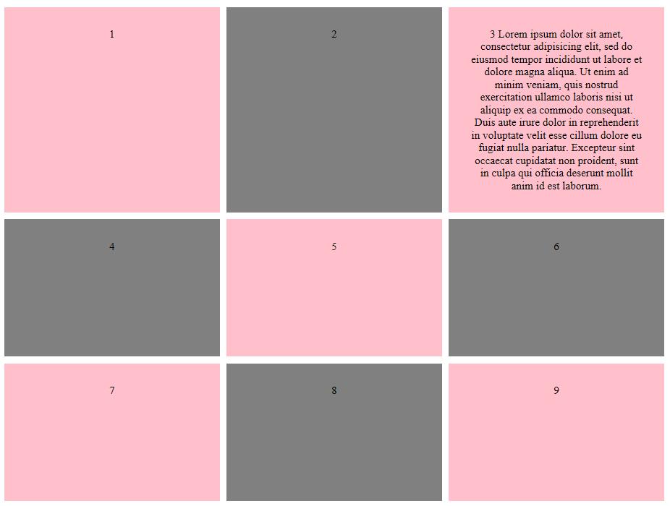
Rader i grid
grid-auto-rows: minmax(200px, auto);
Minmax setter en minimumshøyde og en maximumshøyde.
Se på bildet: Alle har radhøyde på 200 piklser med mindre innholdet er større, da tar auto (eller andre maks verdier over)

Slide 3
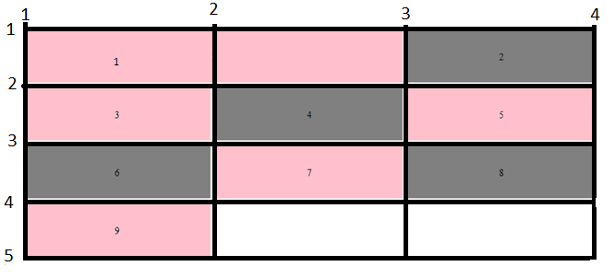
Linjer i grid
Lar oss plassere innholdet nøyaktig hvor og hvordan vi ønsker i et grid!
Se på linjene. I en 3x3 grid forholder vi oss for eksemel til linje 1-4 både for rader og kolonner

Slide 4
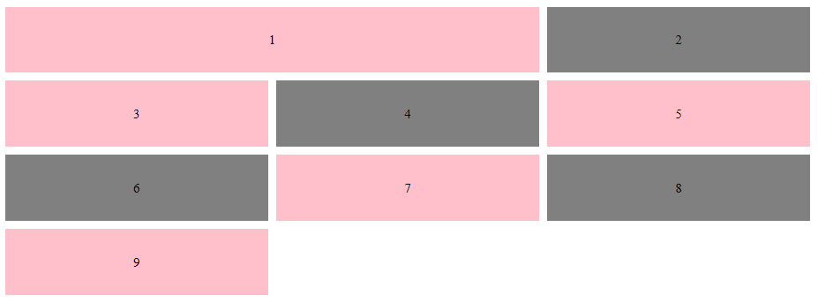

Linjer i grid
Den første div - "boksen" med innhold har jeg kalt for class="en"
Da kan vi skrive følgende CSS:
som gir:

Slide 5
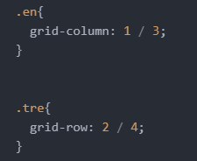
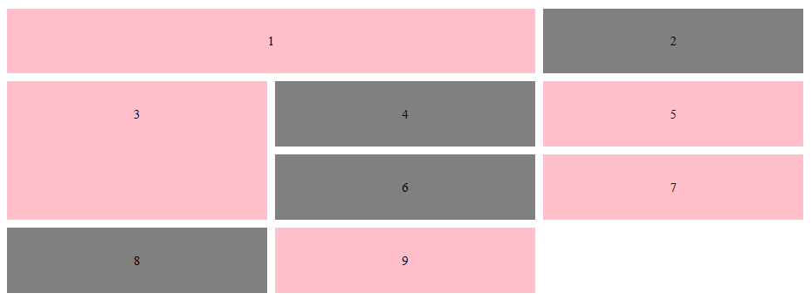
Linjer i grid
Vi kan gjøre det samme med rader:
vi får:

Slide 6
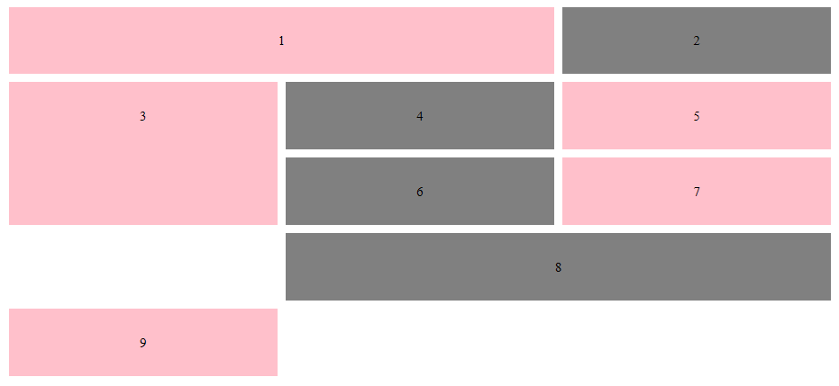

Linjer i grid
Vi kan lage "luft" mellom elementene våre
→

Slide 7
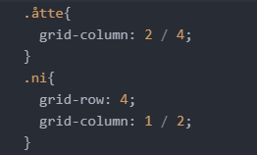
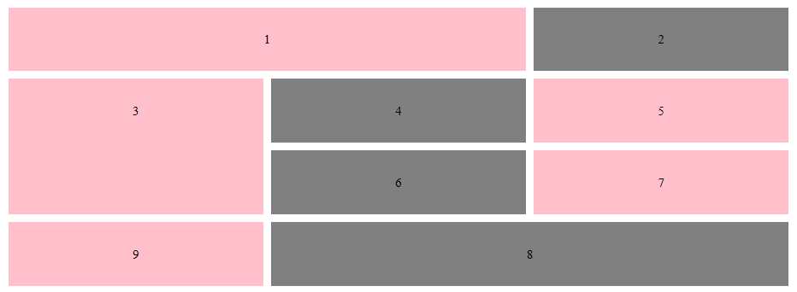
Linjer i grid
Men med kode på element ni kan vi også bytte plass!
→

Slide 8
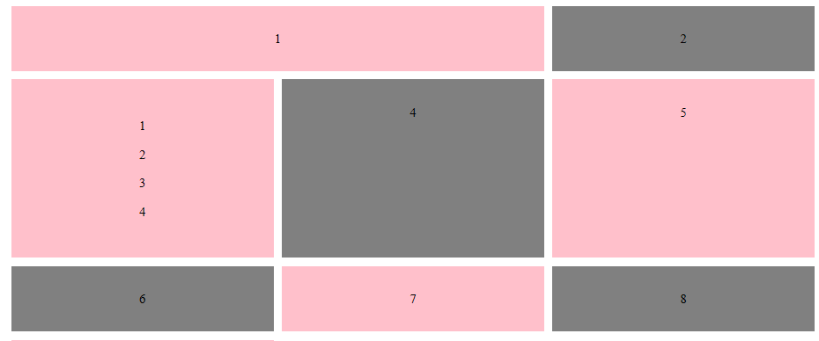
Nøstet grid
Vi går tilbake til vårt første 3x3 grid, men legger fire p-tagger i en av boksene:
Vi kan legge et grid inne i rute tre, for å flytte på disse taggene

Slide 9
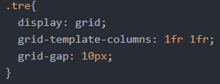
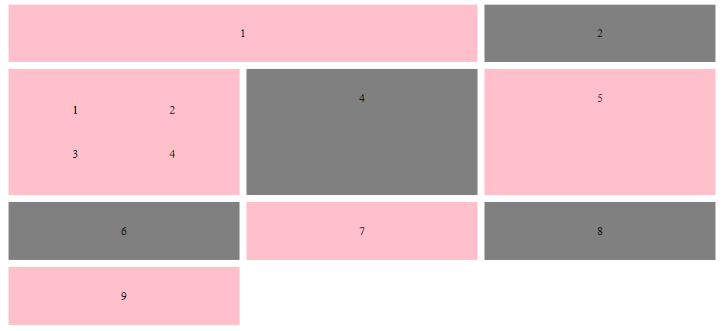
Nøstet grid
→
Legg merke til at vi ikke "ser"
grid-gap nå siden bakgrunn på boks 3
Legg på for eksempel
.tre p{
border: 10px solid white;
padding: 10px;
margin: 0px;
} og se hva som skjer.

